Slide 1



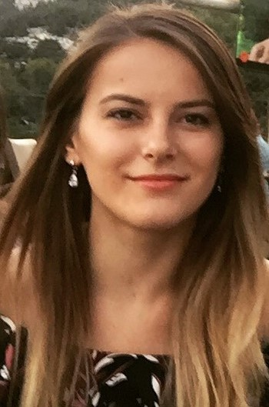

YTÜ
FEN EDEBİYAT FAKÜLTESİ
KİMYA BÖLÜMÜ
SEMİNER DERSİ SUNUMU
SEHER KARACA
21519009
Toz Deterjanlar İçin Kalıcı Esans Tasarımı
Danışman
Dr. Öğr. Üyesi Huriye AKDAŞ KILIÇ
Tarih: 12.04.2022 Saat: 12:00
Yer: Fen-Edebiyat Fakültesi B2-D10

